Slide 1
통합 응용 SW 개발자
(C#, JAVA)과정
양 화 영
자동차 판매 관리 프로그램
이달의 판매왕은 나야 나

Slide 2
자동차 판매 관리 프로그램 이달의 판매왕은 나야 나
CONTENTS. A
25%
CONTENTS. A
50%
CONTENTS. A
75%
CONTENTS. A
100%
A
프로그램의 기본 구조
B
알고리즘
C
Winform
D
프로그램 실행 흐름도

Slide 3




자동차 판매 관리 프로그램 이달의 판매왕은 나야 나
프로그램 개발 환경
1
2
3
4
개발 언어
IDE 툴
DBMS
참고 자료
C#
Visual Studio 2019
ORACLE
윤인성의 C# 프로그래밍

Slide 4
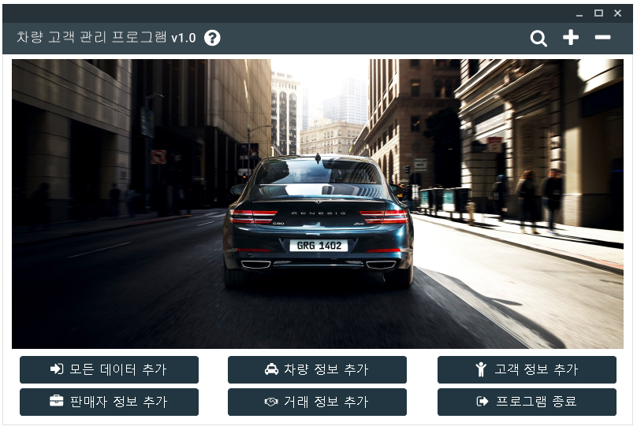
자동차 판매 관리 프로그램 이달의 판매왕은 나야 나
프로그램 제작 개요
A.
Oracle을 연동하여 DATA의
손실이 적은 프로그램을 구상
B.
사용자의 측면에서 접근하기 쉬운
UI 디자인을 가진 프로그램을 구상

Slide 5
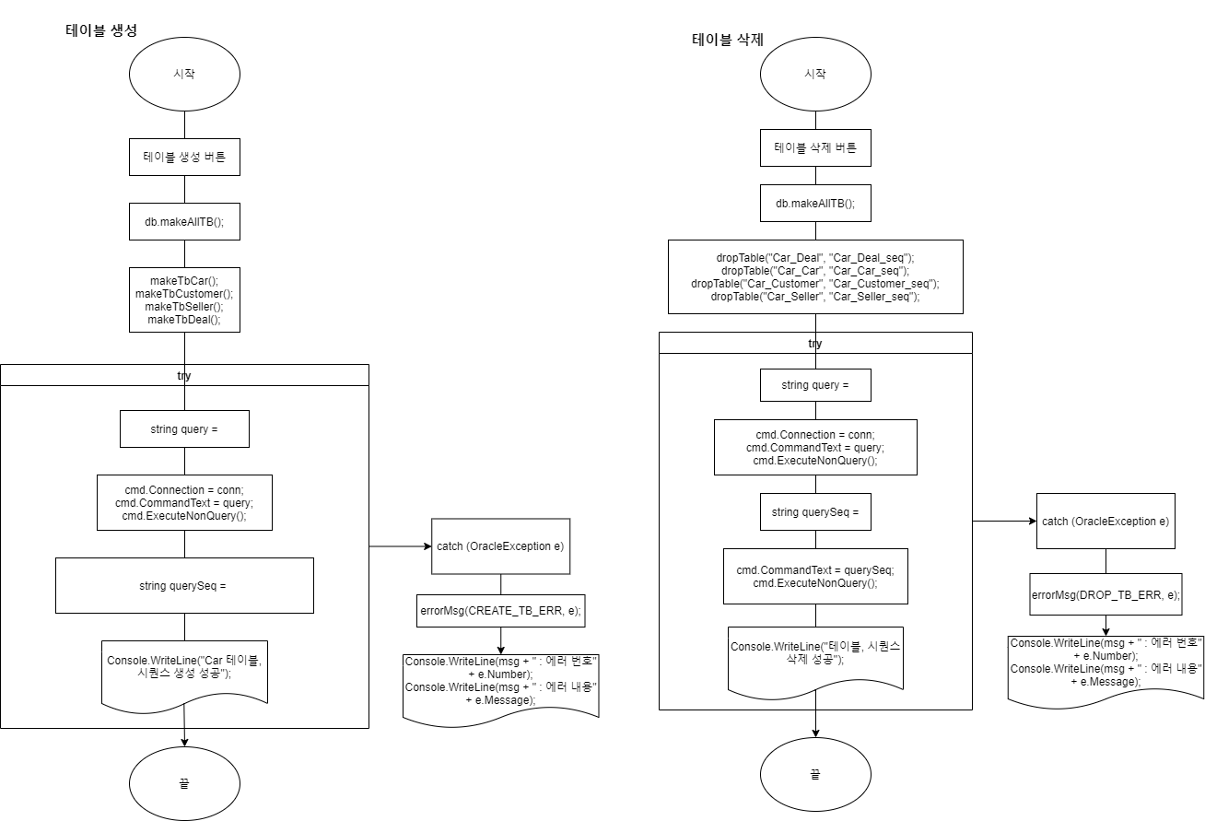
자동차 판매 관리 프로그램 이달의 판매왕은 나야 나
알고리즘

Slide 6
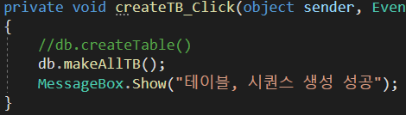
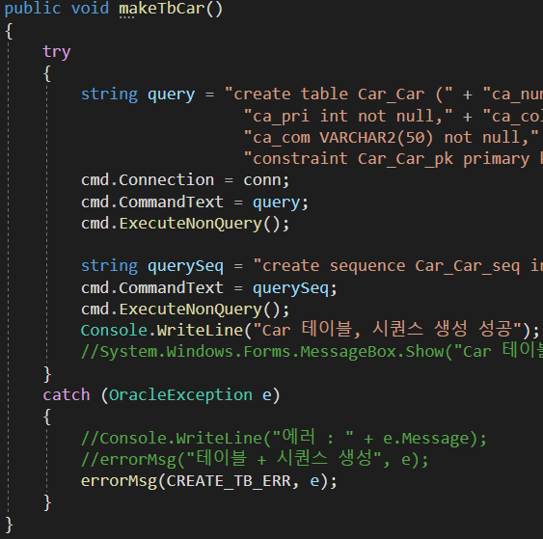
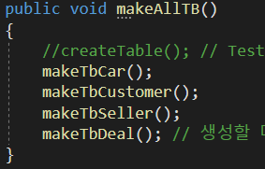
자동차 판매 관리 프로그램 이달의 판매왕은 나야 나
Winform
Oracle 테이블 생성
코드가 긴 관계로 주요 코드만 적었습니다.

Slide 7
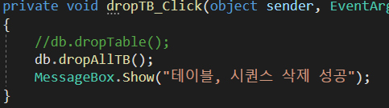
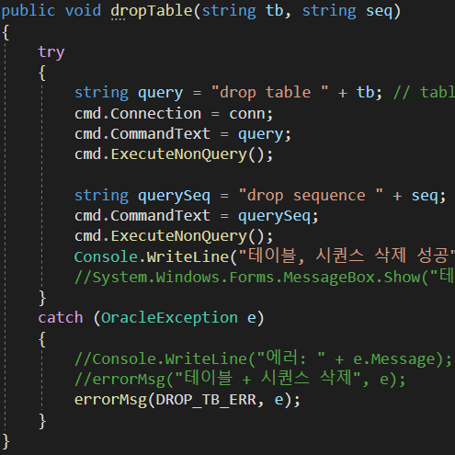
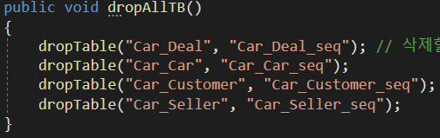
자동차 판매 관리 프로그램 이달의 판매왕은 나야 나
Winform
Oracle 테이블 삭제
코드가 긴 관계로 주요 코드만 적었습니다.

Slide 8
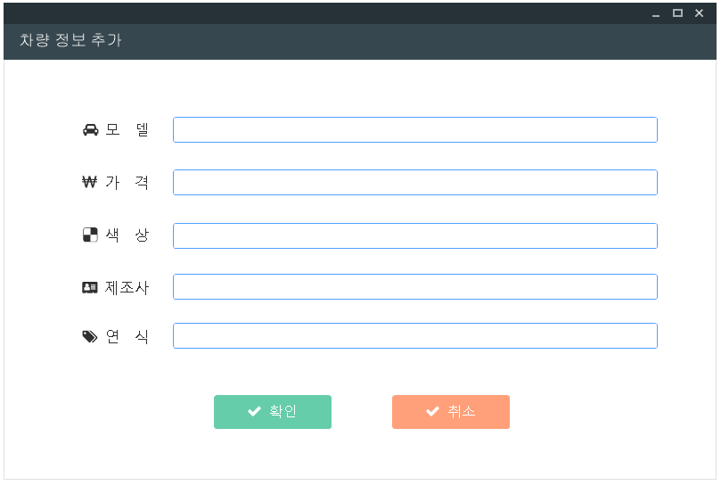
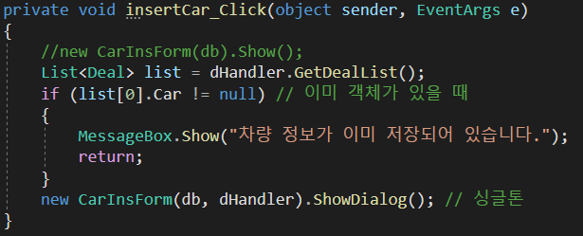
자동차 판매 관리 프로그램 이달의 판매왕은 나야 나
Winform
Oracle 테이블 DATA 추가
코드가 긴 관계로 주요 코드만 적었습니다.

Slide 9
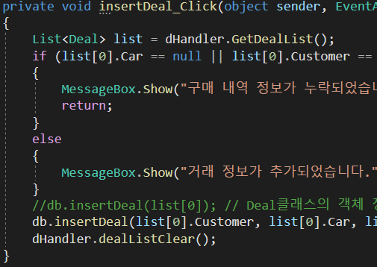
자동차 판매 관리 프로그램 이달의 판매왕은 나야 나
Winform
Oracle 테이블 DATA 추가
코드가 긴 관계로 주요 코드만 적었습니다.

Slide 10
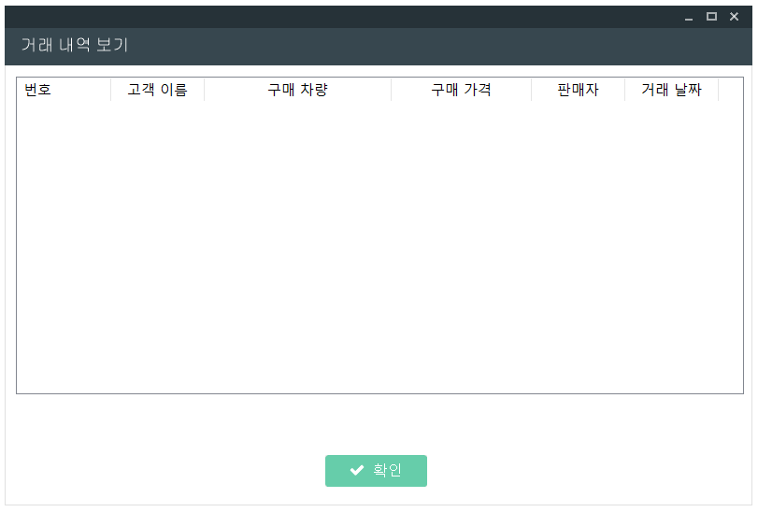
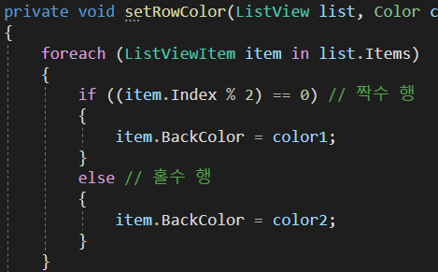
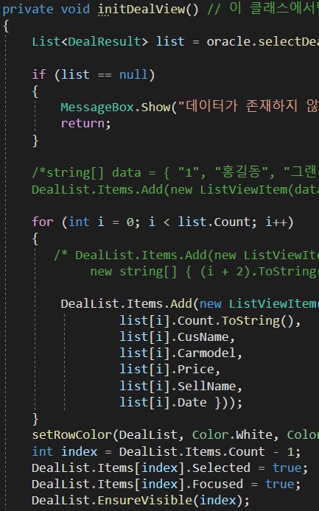
자동차 판매 관리 프로그램 이달의 판매왕은 나야 나
Winform
Oracle 테이블 DATA 보기
코드가 긴 관계로 주요 코드만 적었습니다.

Slide 11
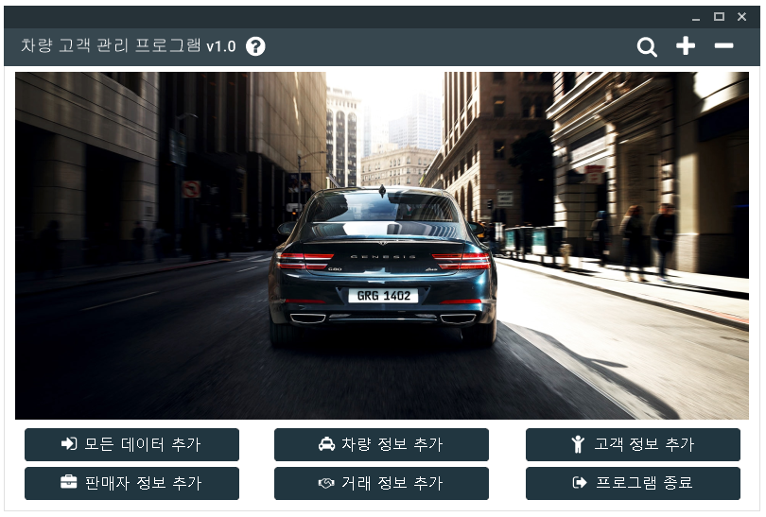
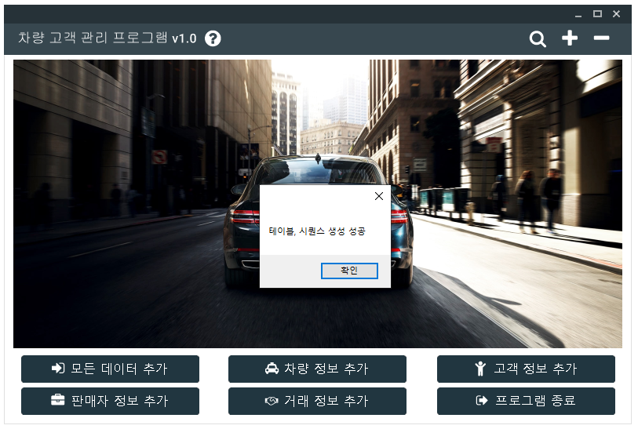
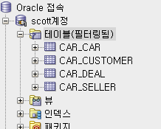

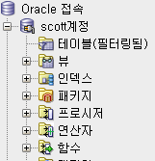
자동차 판매 관리 프로그램 이달의 판매왕은 나야 나
프로그램 실행 흐름도

Slide 12
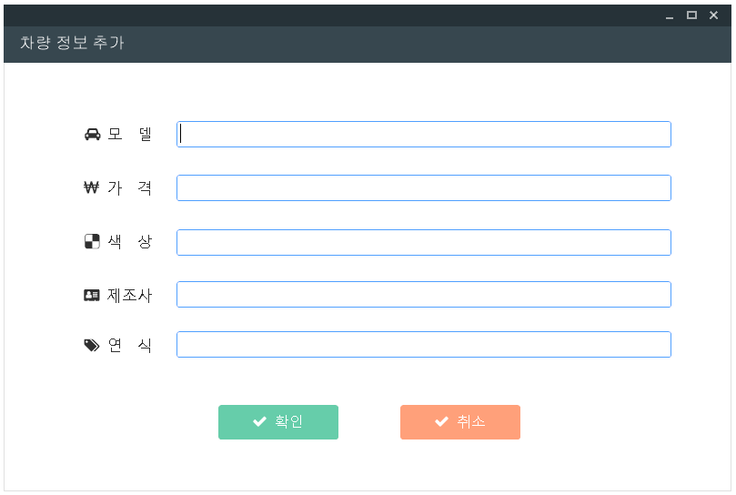
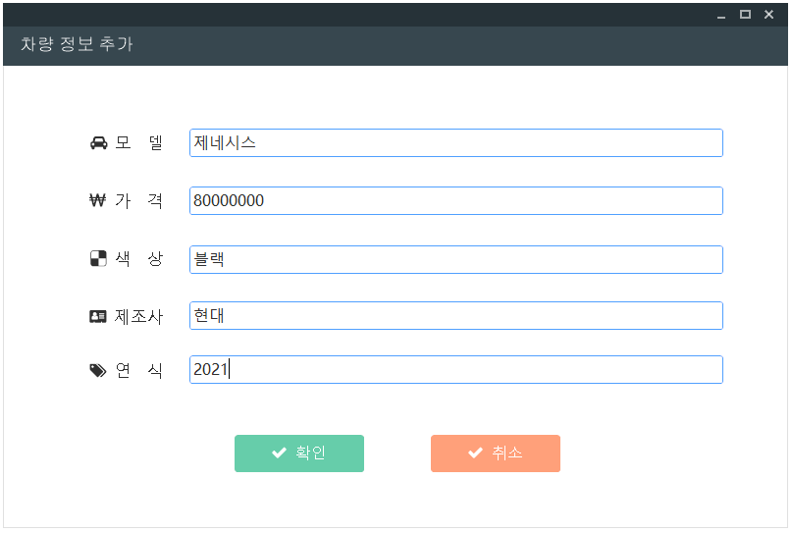
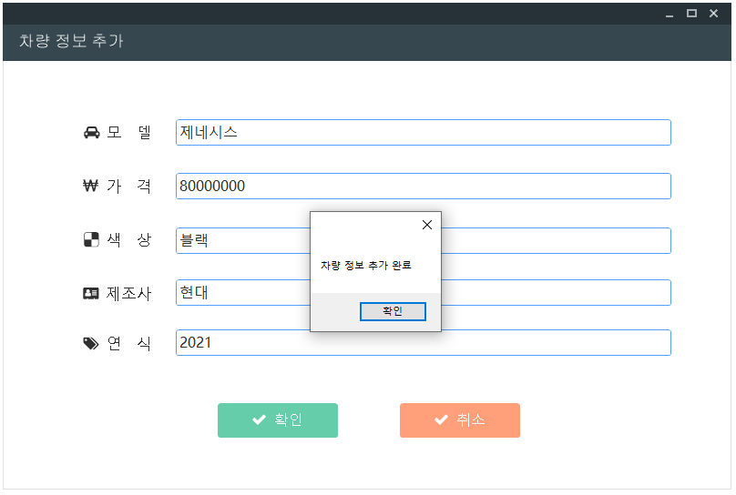
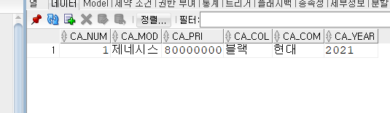
자동차 판매 관리 프로그램 이달의 판매왕은 나야 나
프로그램 실행 흐름도
Oracle

Slide 13
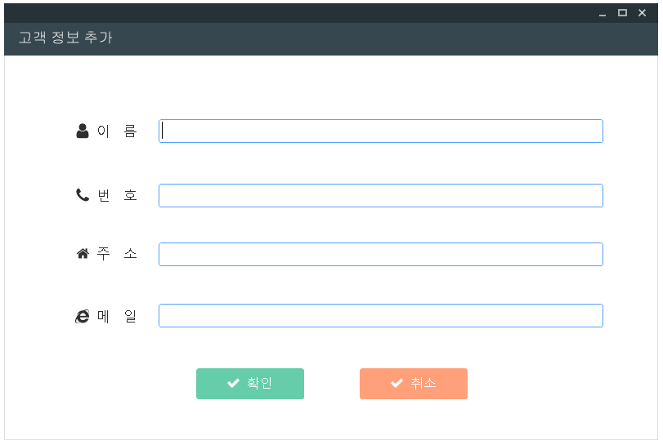
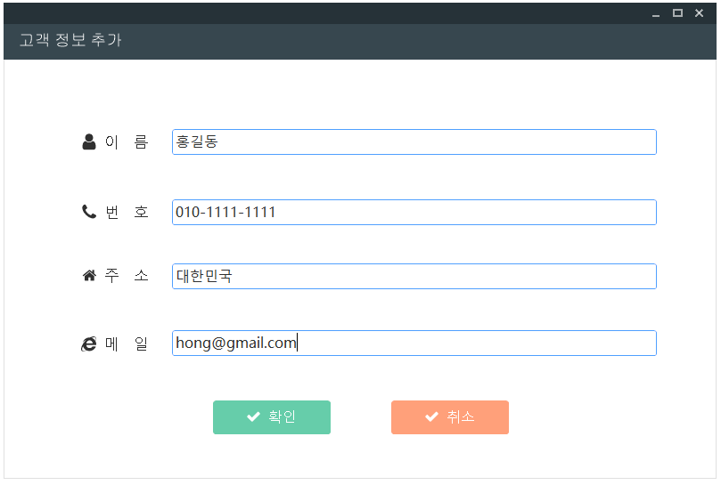
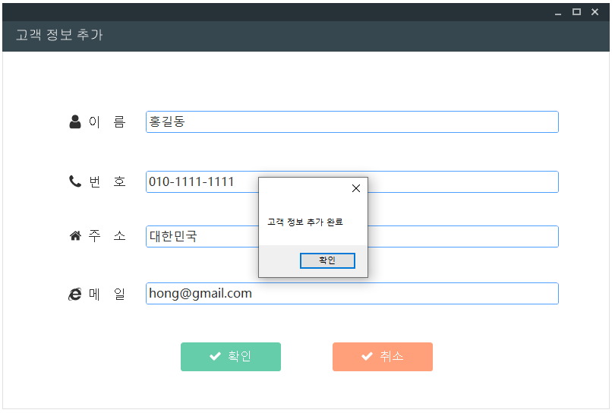
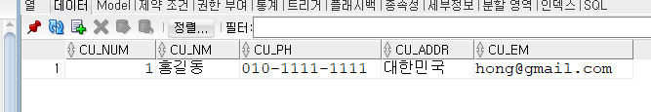
자동차 판매 관리 프로그램 이달의 판매왕은 나야 나
프로그램 실행 흐름도
Oracle

Slide 14
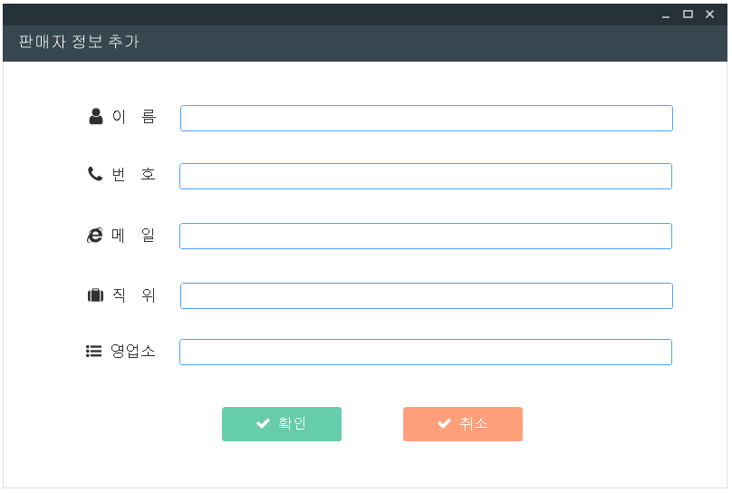
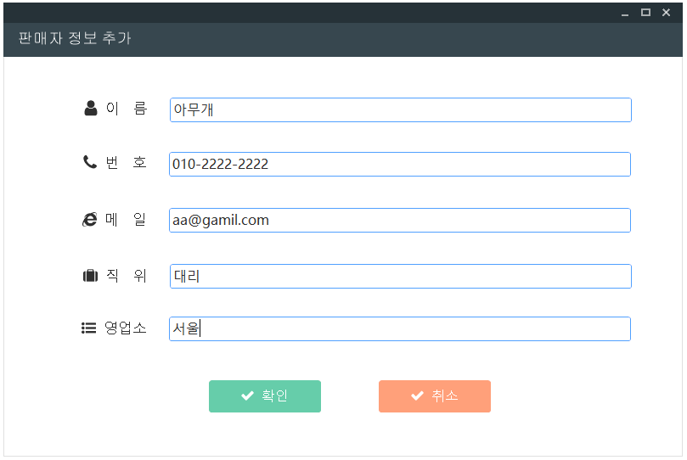
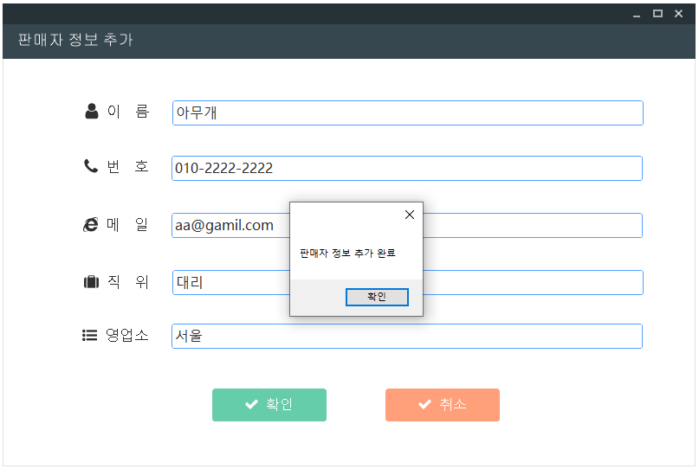
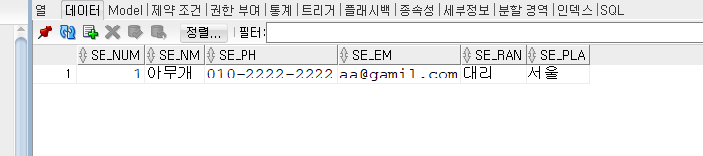
자동차 판매 관리 프로그램 이달의 판매왕은 나야 나
프로그램 실행 흐름도
Oracle

Slide 15

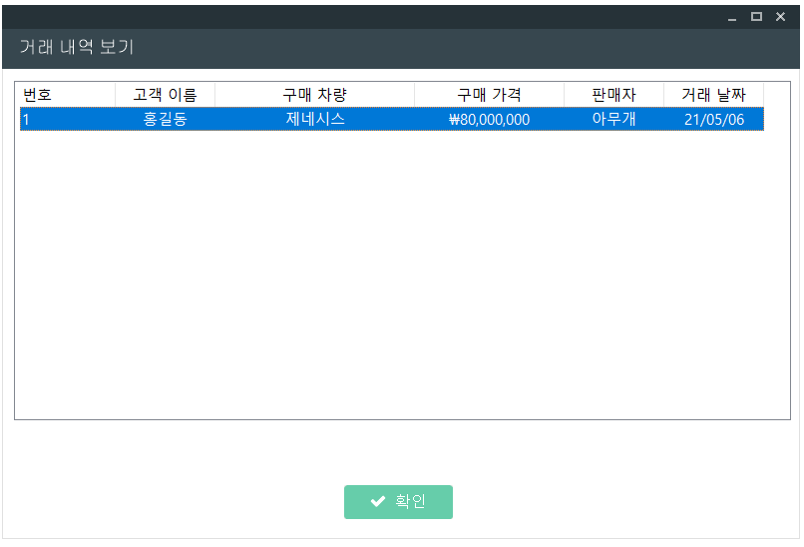
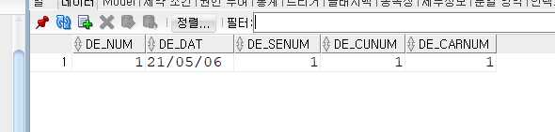
자동차 판매 관리 프로그램 이달의 판매왕은 나야 나
프로그램 실행 흐름도
Oracle

Slide 16

자동차 판매 관리 프로그램 이달의 판매왕은 나야 나
프로그램 고찰
A.
사용자 측면의 UI 디자인을 구현했지만 전체적인 설명이 부족해 보여 사용하기에
불편함이 보입니다.
B.
Oracle로 연동하여 데이터를 DB에서 보여주는데 Form
자체에서도 DATA를 보여주는 창이 있으면 파악하기에
용이해 보입니다.
C.
추가 Form은 날짜까지도
사용자가 일일이 다 입력해야되는 불편함이 있는데 Form에 달력을 추가하면 사용하기에
더 편할 것으로 보입니다.

Slide 17
자동차 판매 관리 프로그램 이달의 판매왕은 나야 나
감사합니다.

